Slide 1
Banco Micolchon
Base de Datos

Slide 2
Tecnología
Dada la necesidad de manejar las operaciones bancarias manteniendo la integridad de los datos, se ha decido utilizar un motor transaccional de base de datos como lo es Microsoft SQL Server (MSSQL).
Para la manipulación y creación de la base de datos se utiliza SQL Server Management Studio (SSMS).

Slide 3
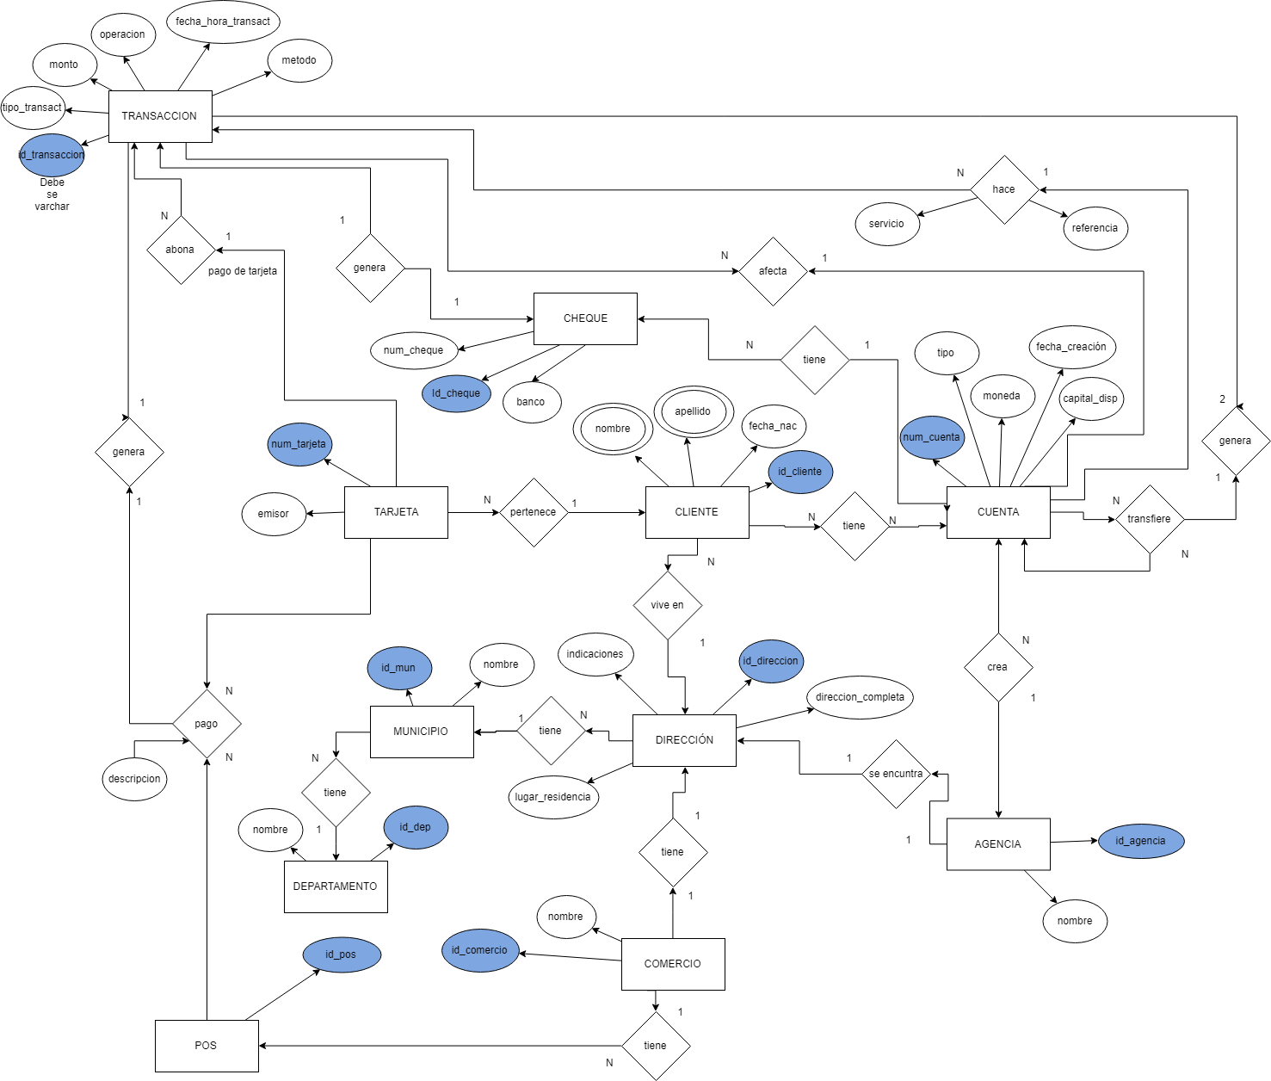
Modelo ER

Slide 4
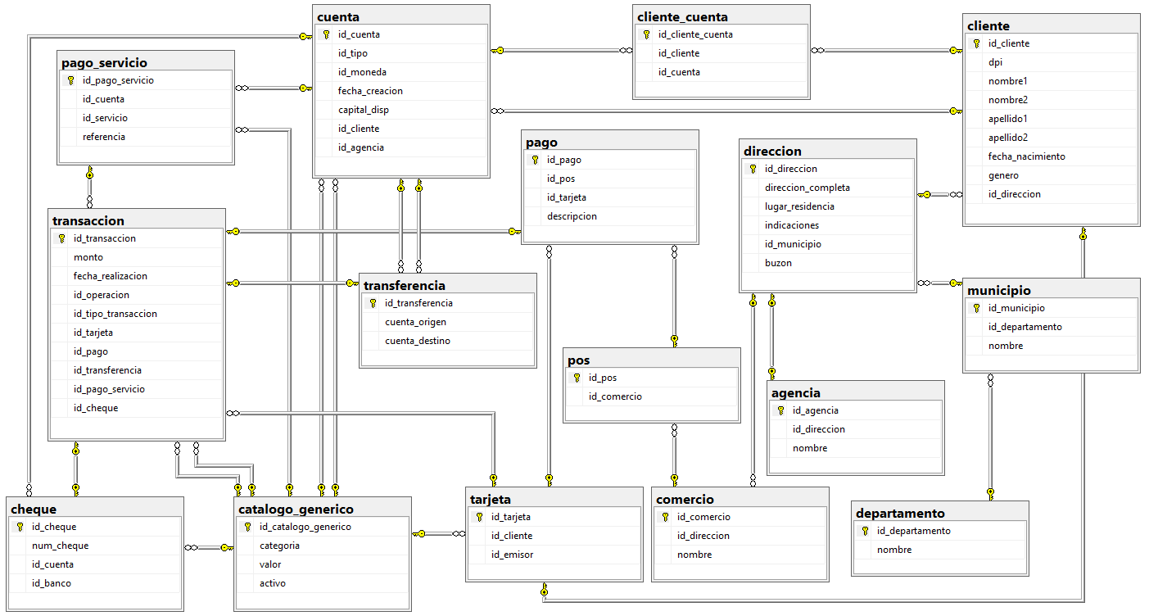
Modelo Físico

Slide 5
Utilización
Para manipulación los datos de una manera fácil y conveniente, es necesario la construcción de un portal web.
La proyección de resultados en vivo de las operaciones bancarias, es necesario la creación de vistas.
Para la operación correcta, es necesario crear disparadores que ejecuten las acciones requeridas para mantener la integridad en los traspasos monetarios.
Por seguridad de la información, se debe crear respaldos continuamente para evitar perder la integridad de la información en caso de fallas.

